Slide 1
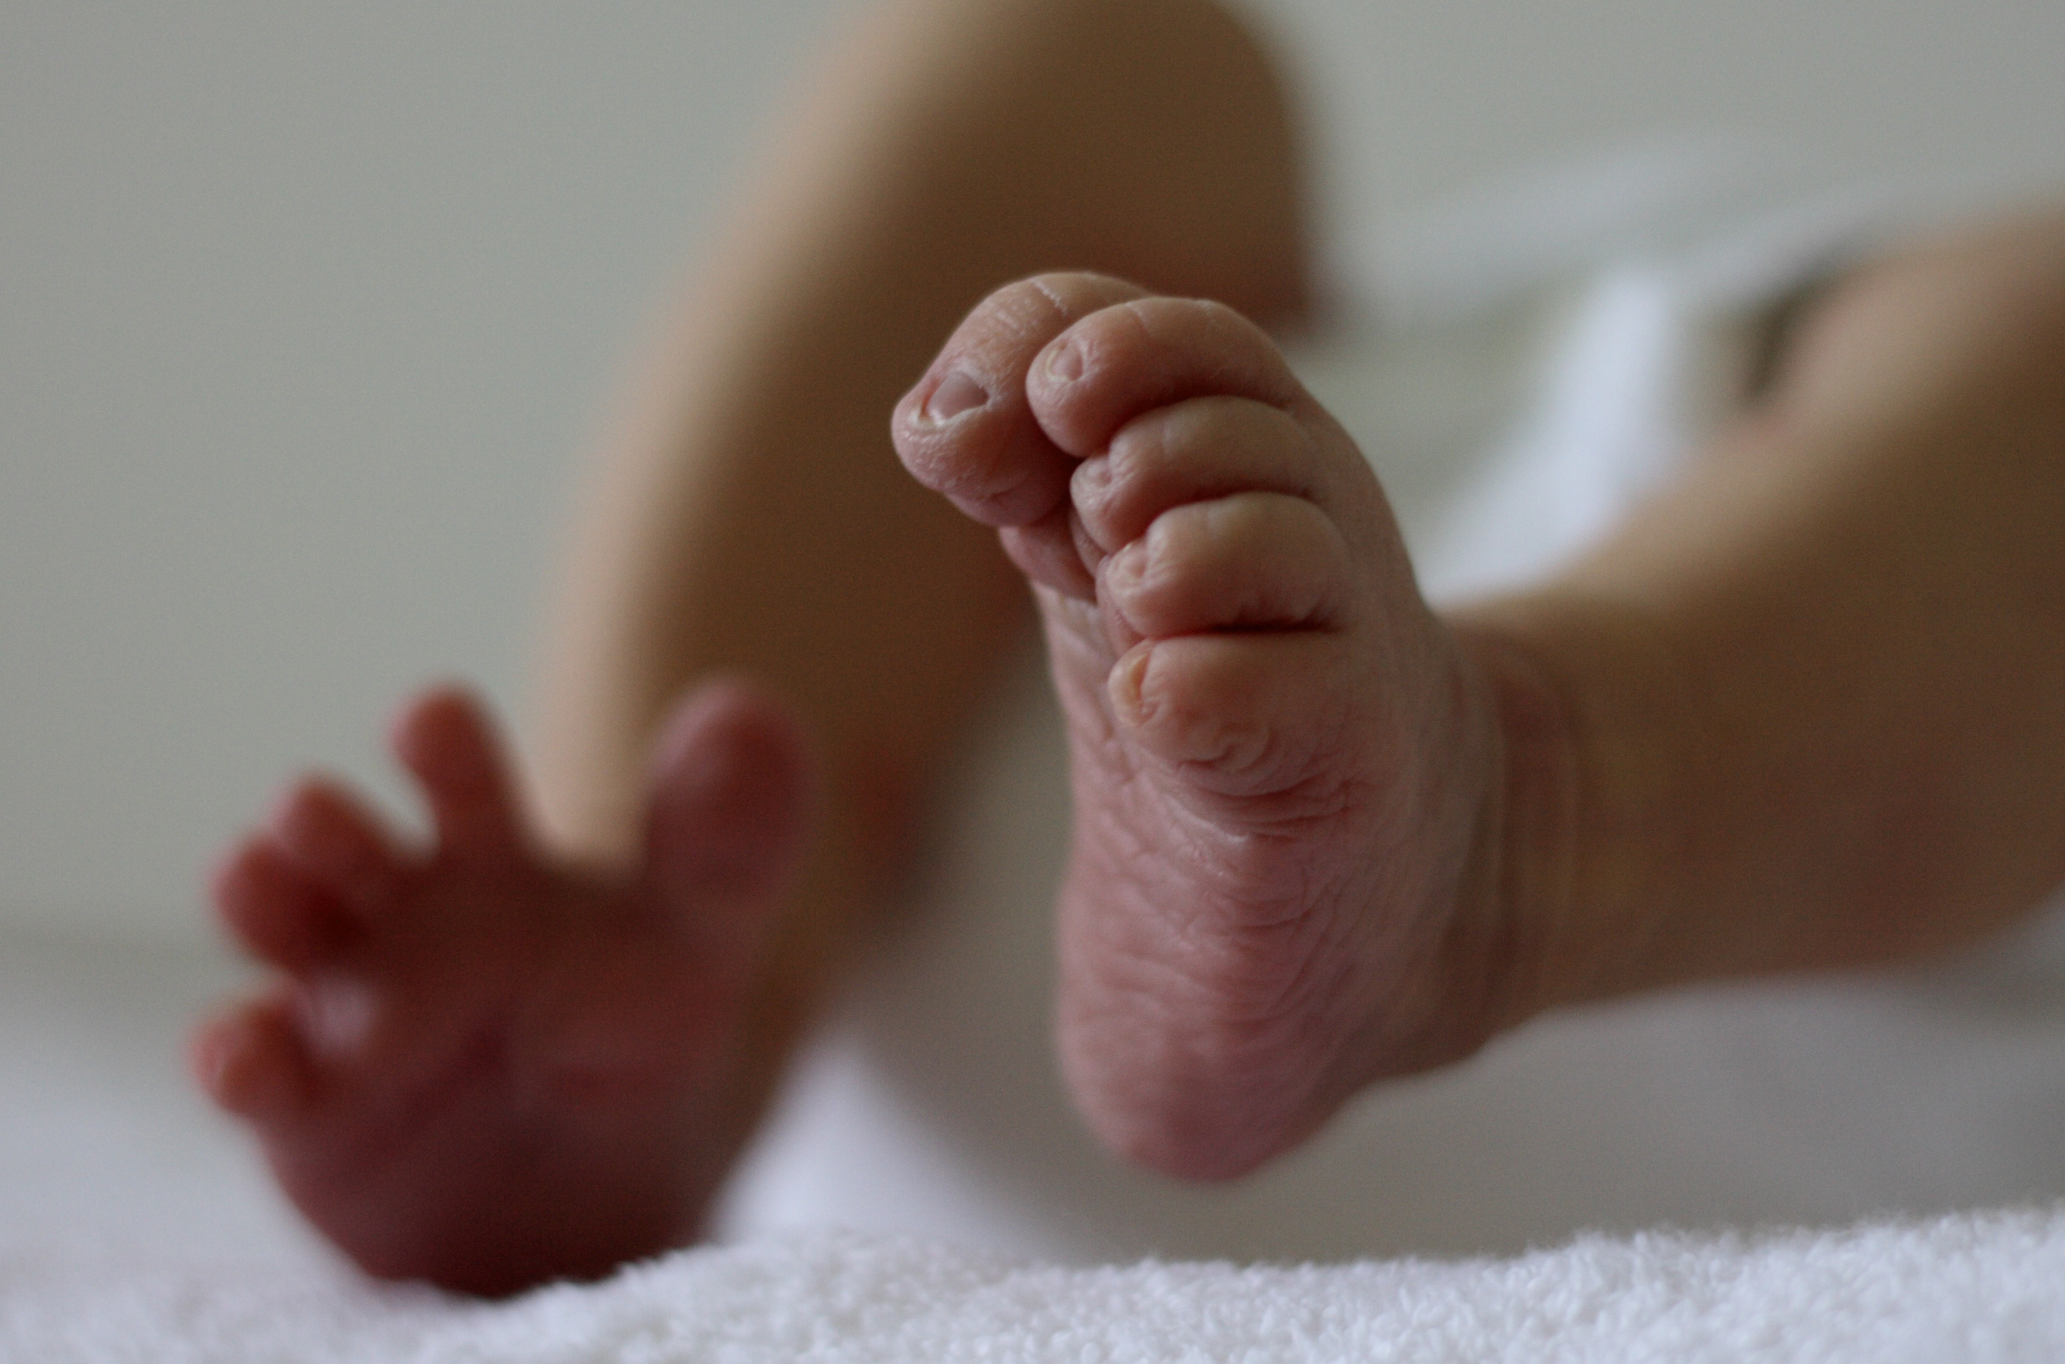
Werdet wie die Kinder!
Lukas-Evangelium 18,15-17

Slide 2
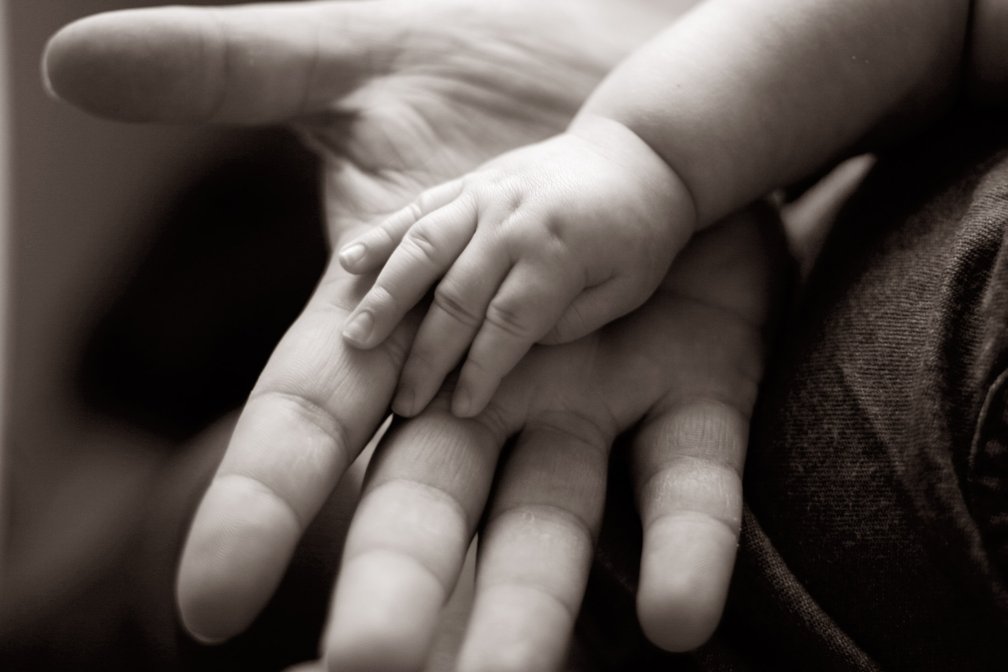
„Es wurden auch kleine Kinder zu Jesus gebracht; er sollte sie segnen. Aber die Jünger sahen das nicht gern und wiesen sie barsch ab.“
Lukas-Evangelium 18,15

Slide 3
Doch Jesus rief die Kinder zu sich und sagte: „Lasst die Kinder zu mir kommen; hindert sie nicht daran! Denn gerade für solche wie sie ist das Reich Gottes.“
Lukas-Evangelium 18,16

Slide 4
„Ich sage euch: Wer das Reich Gottes nicht wie ein Kind annimmt, wird nicht hineinkommen.“
Lukas-Evangelium 18,17

Slide 5
Wer gering scheint, ist bei Jesus wertvoll

Slide 6
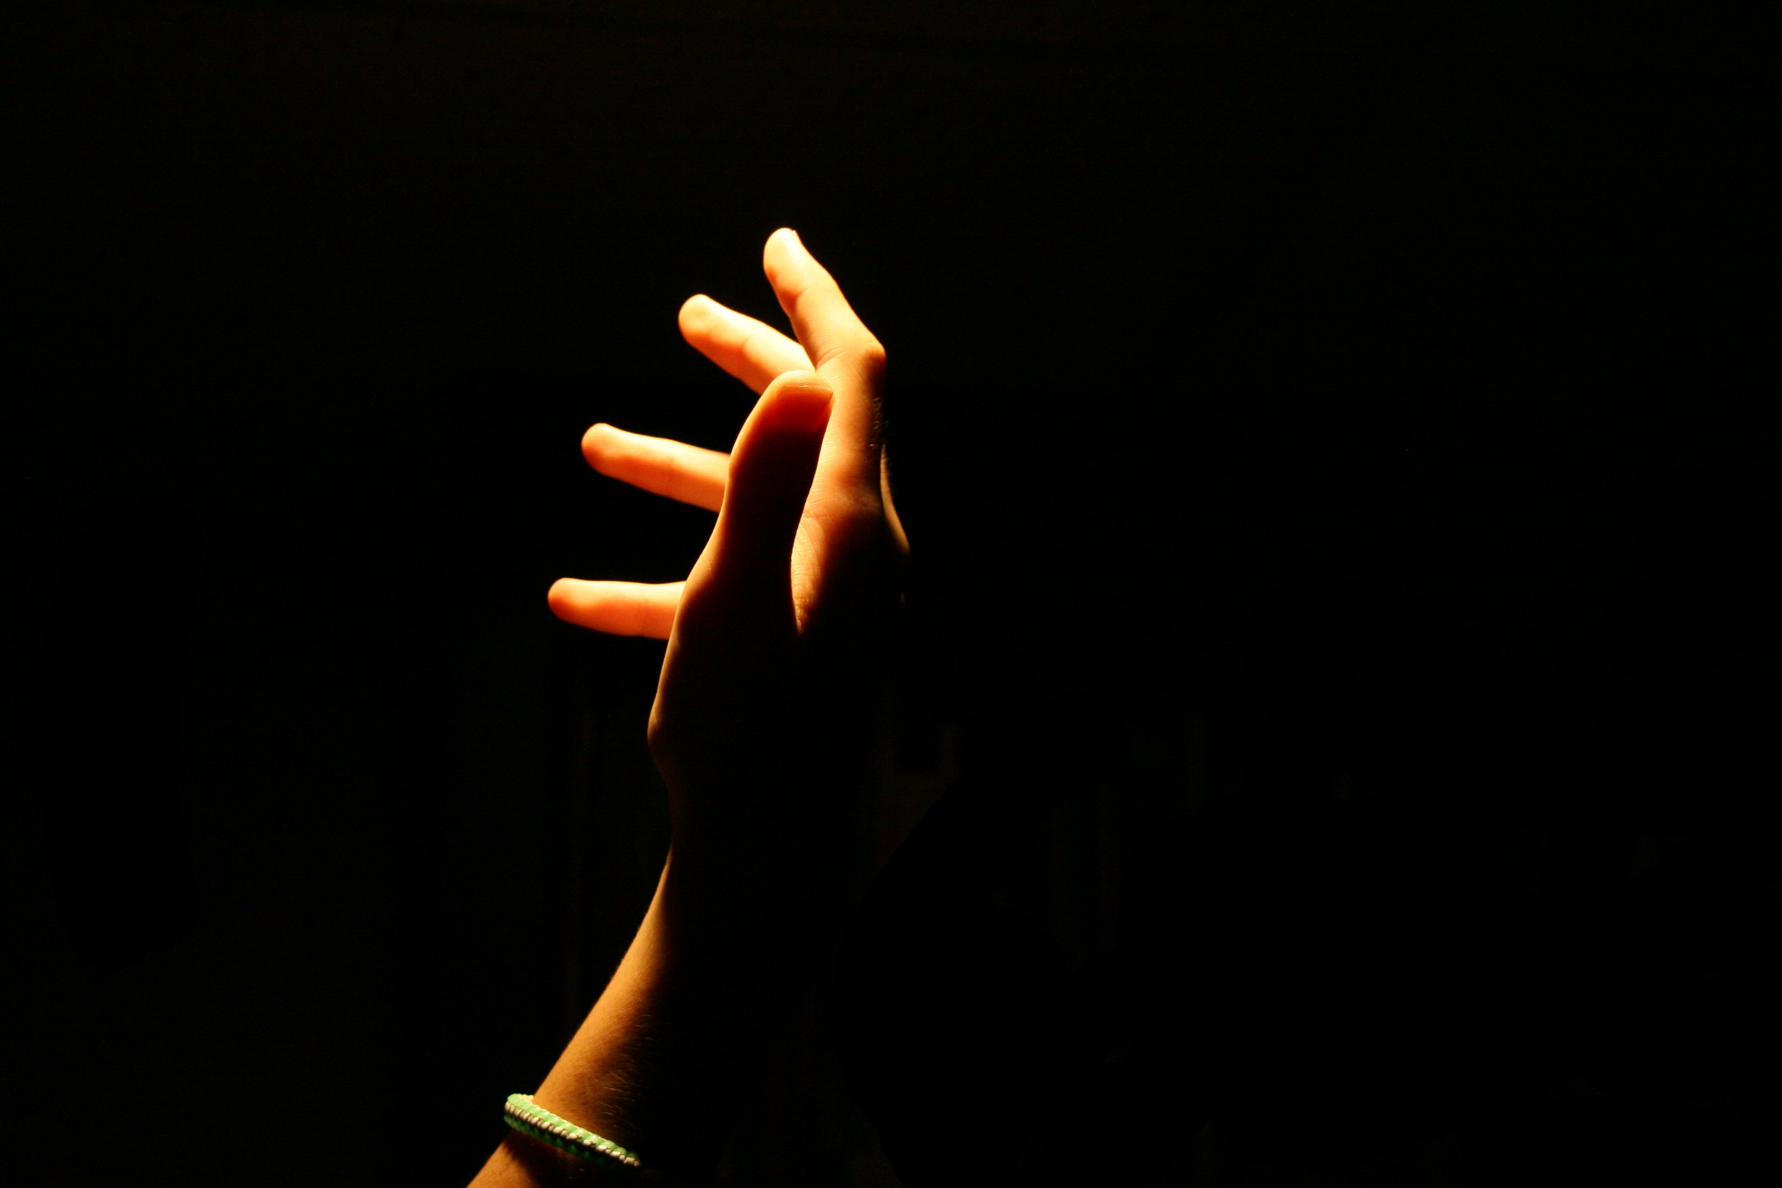
„In allen Dörfern, Städten und Gehöften, in die Jesus kam, legte man die Kranken auf die Plätze und Strassen und bat ihn, er möge sie doch wenigsten den Saum seines Gewandes berühren lassen. Und alle, die ihn berührten, wurden geheilt.“
Markus-Evangelium 6,56

Slide 7
„Die Jünger sahen das nicht gern und wiesen sie barsch ab.“
Lukas-Evangelium 18,15

Slide 8
„Lasst die Kinder zu mir kommen; hindert sie nicht daran!“
Lukas-Evangelium 18,16

Slide 9
„Gerade für solche wie sie ist das Reich Gottes.“
Lukas-Evangelium 18,16

Slide 10

„Was in dieser Welt unbedeutend und verachtet ist und was bei den Menschen nichts gilt, das hat Gott erwählt, damit ans Licht kommt, wie nichtig das ist, was bei ihnen etwas gilt.“
1.Korinther-Brief 1,28

Slide 11
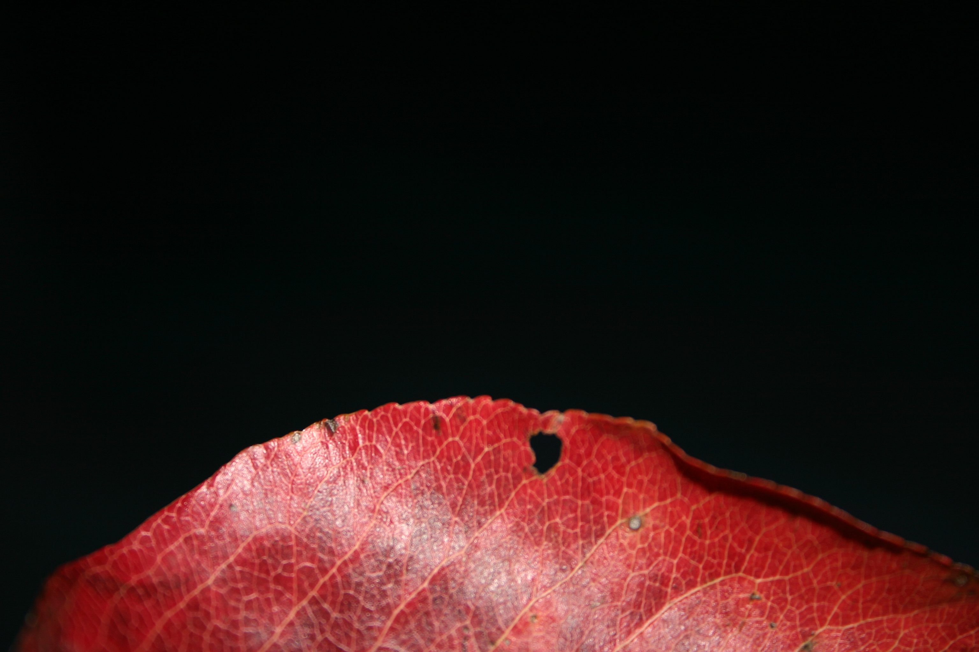
„Gerade die Teile des Körpers, die schwächer zu sein scheinen, sind besonders wichtig; gerade den Teilen, die wir für weniger ehrenwert halten, schenken wir besonders viel Aufmerksamkeit; gerade bei den Teilen, die Anstoss erregen könnten, achten wir besonders darauf, dass sie sorgfältig bedeckt sind.“
1.Korinther-Brief 12,22-23

Slide 12
II. Wer gering wird, den macht Jesus reich

Slide 13
„Wer das Reich Gottes nicht wie ein Kind annimmt, wird nicht hineinkommen.“
Lukas-Evangelium 18,17

Slide 14
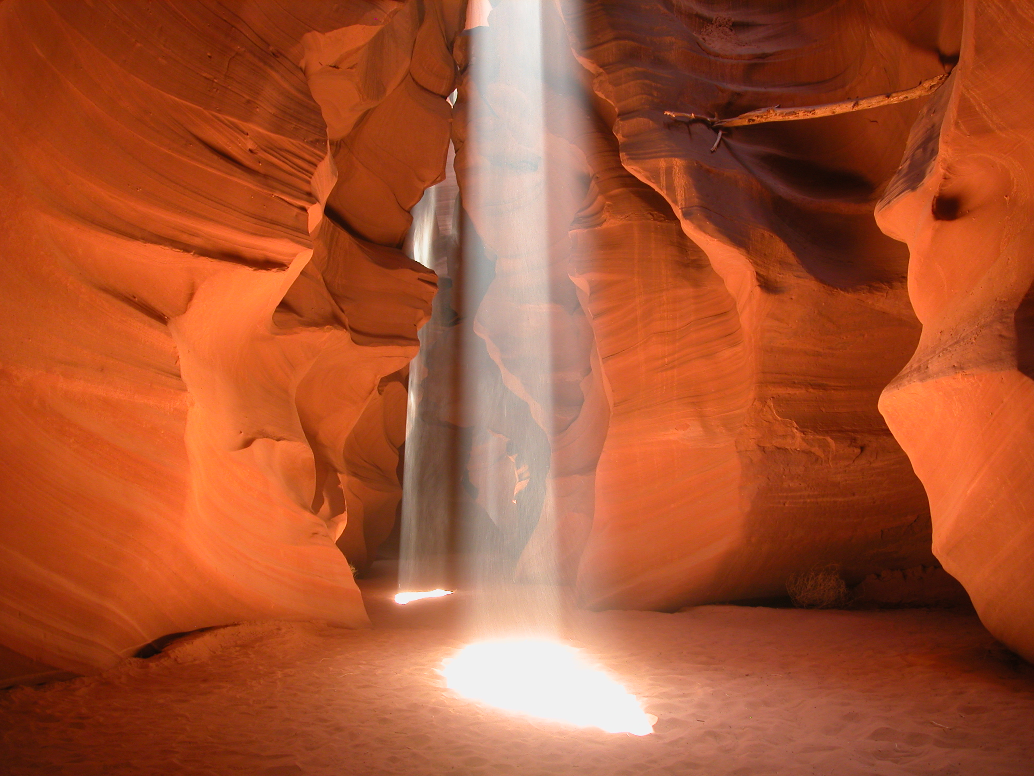
Die Pharisäer fragten Jesus, wann das Reich Gottes komme. Darauf antwortete er: „Das Reich Gottes kommt nicht so, dass man es an äusseren Anzeichen erkennen kann. Man wird auch nicht sagen können: ›Seht, hier ist es!‹ oder: ›Es ist dort!‹ Nein, das Reich Gottes ist mitten unter euch.“
Lukas-Evangelium 17,20-21

Slide 15
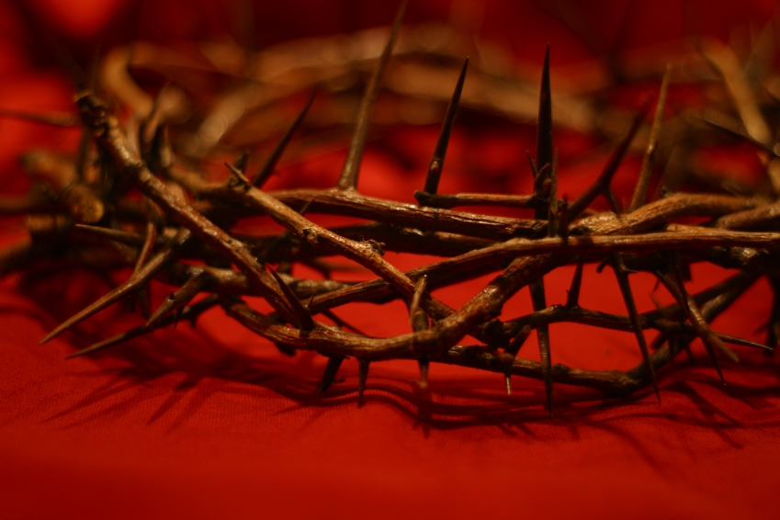
»Das Reich, dessen König ich bin, ist nicht von dieser Welt. Wäre mein Reich von dieser Welt, dann hätten meine Diener für mich gekämpft, damit ich nicht den Juden in die Hände falle. Nun ist aber mein Reich nicht von dieser Erde.«
Johannes-Evangelium 18,36

Slide 16
Da sagte Pilatus zu ihm: »Dann bist du also tatsächlich ein König?« Jesus erwiderte: »Du hast Recht – ich bin ein König. Jeder, der auf der Seite der Wahrheit steht, hört auf meine Stimme.«
Johannes-Evangelium 18,37

Slide 17
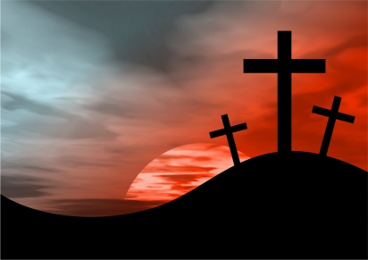
»Jesus von Nazaret,
König der Juden.«
Johannes-Evangelium 19,19

Slide 18
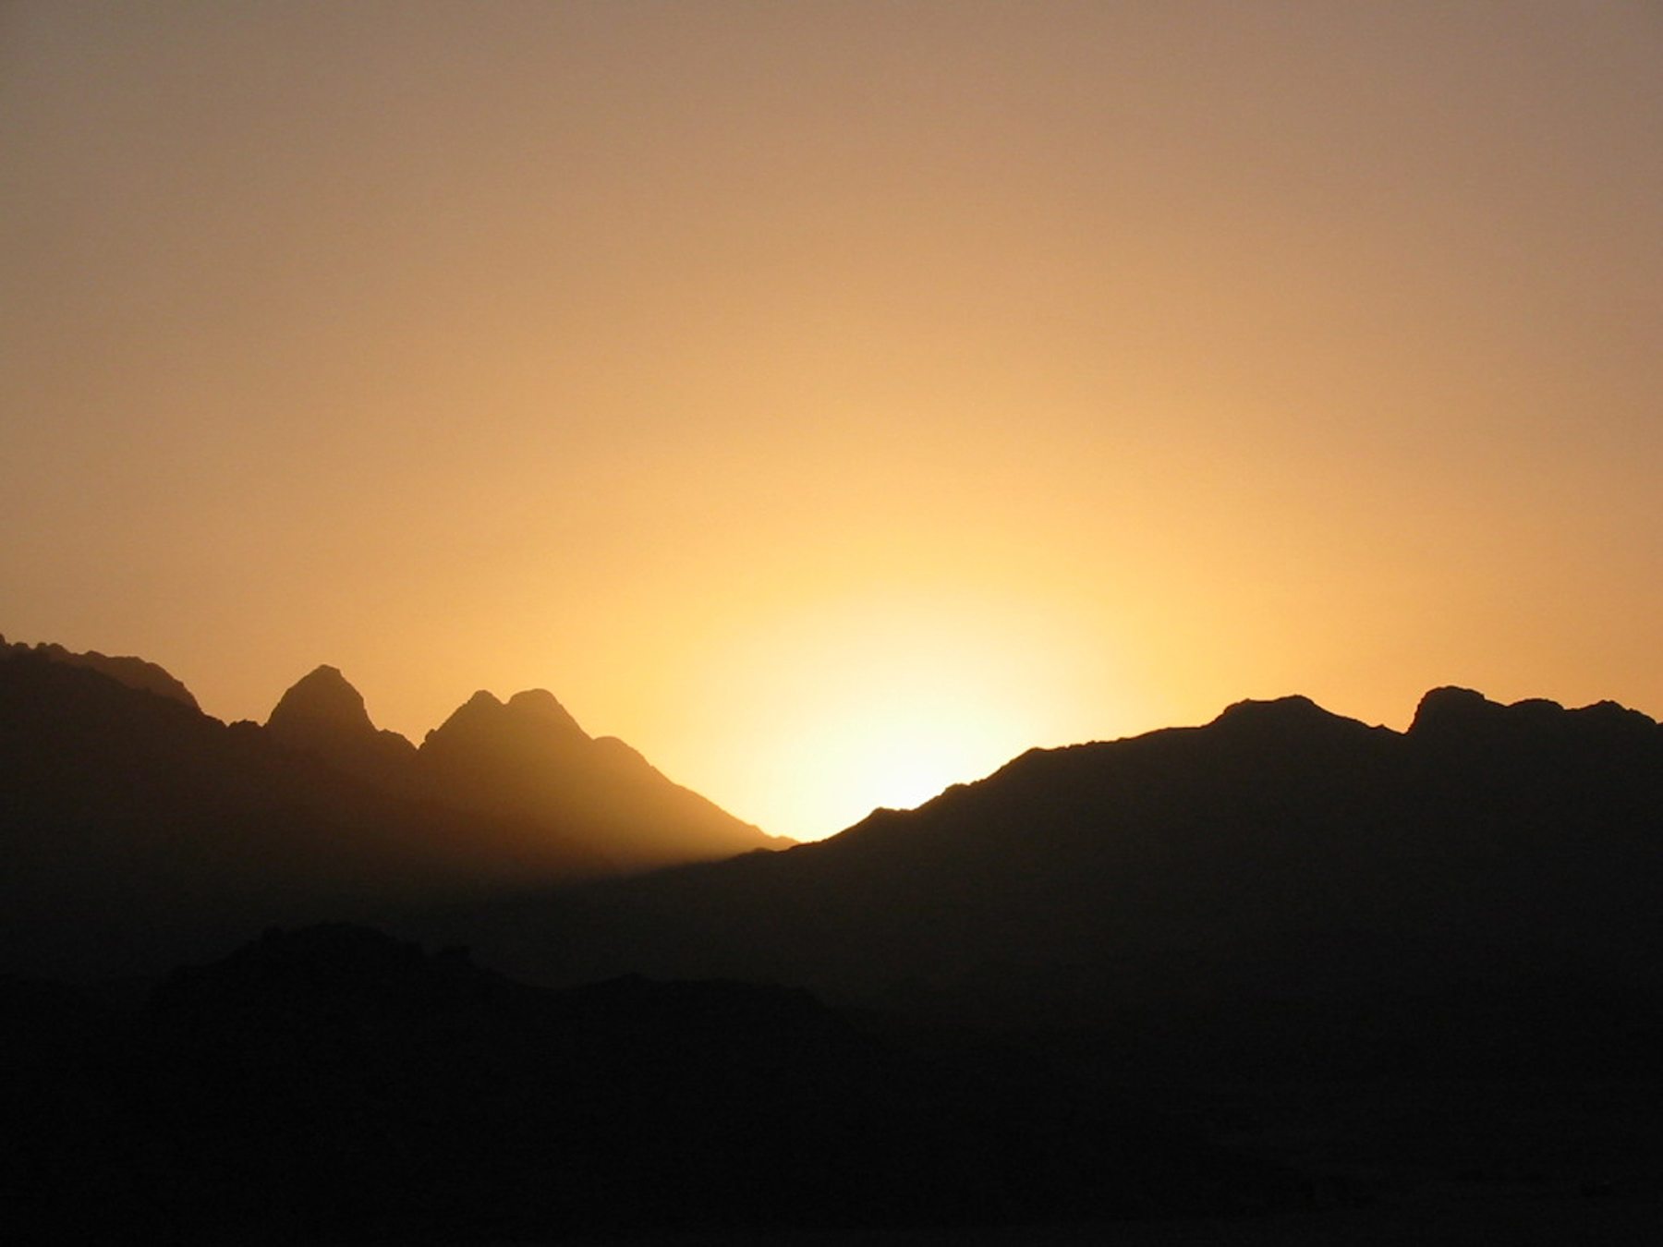
„Wenn ich einen Platz für euch vorbereitet habe, werde ich wieder kommen und euch zu mir holen, damit auch ihr dort seid, wo ich bin.“
Johannes-Evangelium 14,3

Slide 19
„Wer das Reich Gottes nicht wie ein Kind annimmt, wird nicht hineinkommen.“
Lukas-Evangelium 18,17

Slide 20
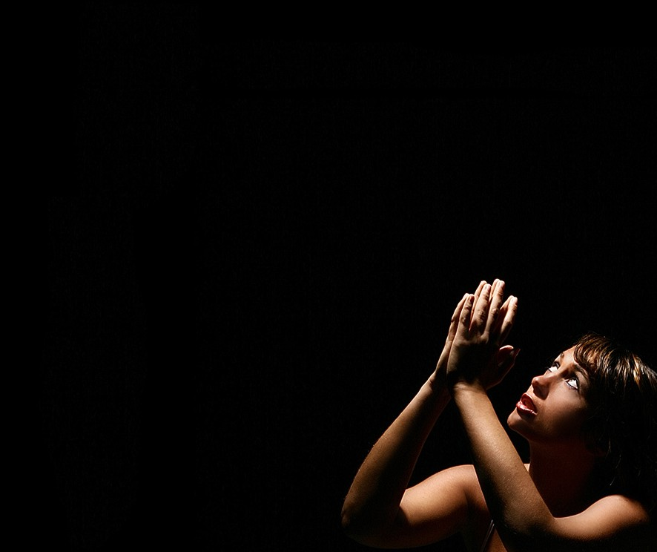
„Jeder, der sich selbst erhöht, wird erniedrigt werden; aber wer sich selbst erniedrigt, wird erhöht werden.“
Lukas-Evangelium 18,14

Slide 21
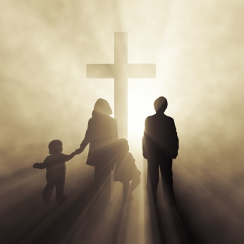
„All denen, die Jesus aufnahmen und an seinen Namen glaubten, gab er das Recht, Gottes Kinder zu werden.“
Johannes-Evangelium 1,12

Slide 22
Schlussgedanke

Slide 23

„Den Hochmütigen stellt sich Gott entgegen, aber wer gering von sich denkt, den lässt er seine Gnade erfahren. Beugt euch also unter die starke Hand Gottes; dann wird er euch erhöhen, wenn die Zeit dafür gekommen ist.“
1.Petrus-Brief 5,5-6

